Slide 1

TragtoShop
Készítették: Kovács Péter, Roncz Olivér, Szemethy Levente

Slide 2

Az oldalról
MTZ
Nyitóoldal
Webáruház
Rendelés
Történet
Viccek
Bootstrap, kevés css
Pár sor JS

Slide 3
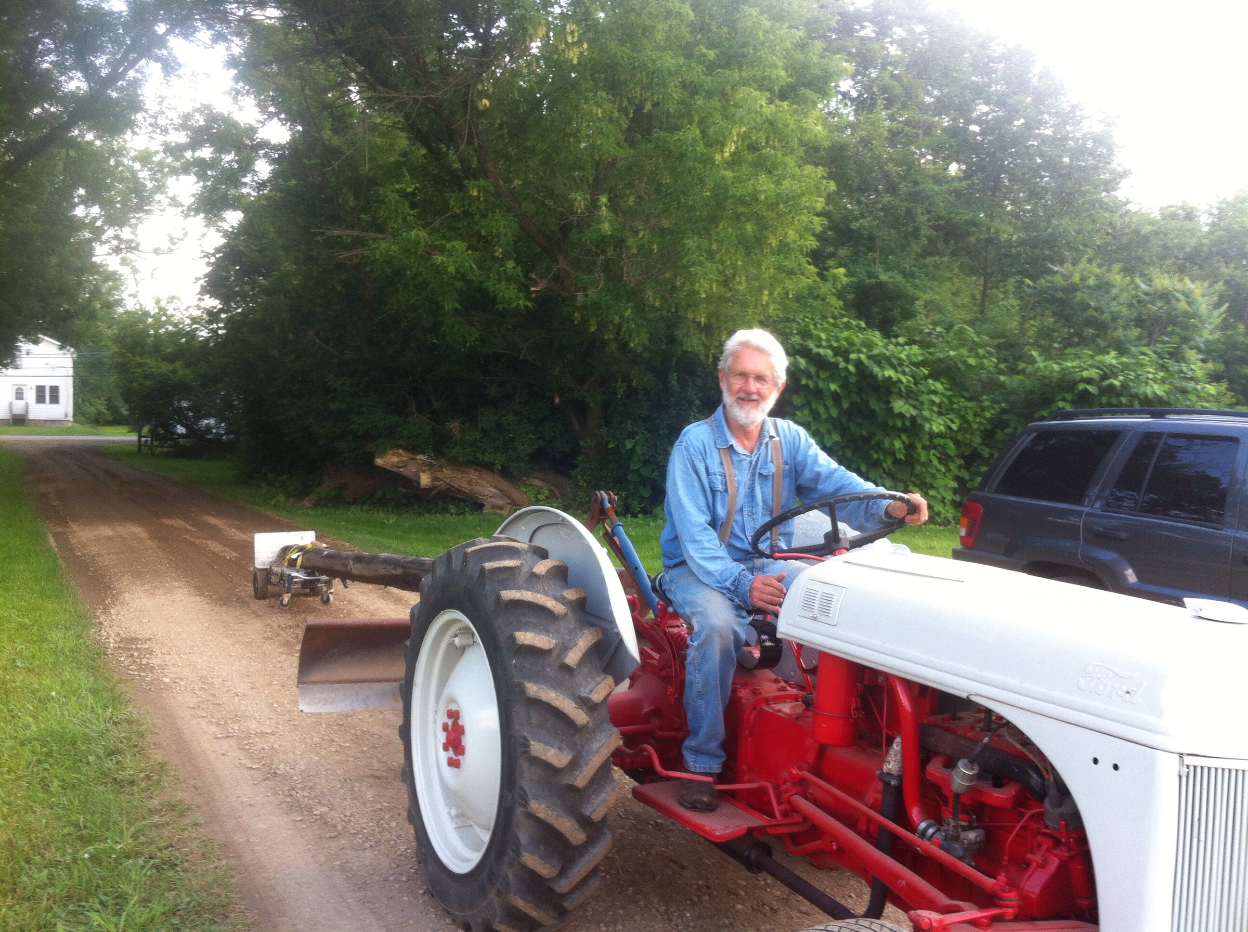
Roncz Olivér
Rendelés
Végösszeg számoló JS
Videómegjelenítő JS
PowerPoint

Slide 4

Kovács Péter
Műszaki hiba
Viccek
Képnézegetős JS

Slide 5

Szemethy Levente
Főoldal
Webáruház
Történet

Slide 6
